Slide 1







第四节
第十一章
对面积的曲面积分
一、对面积的曲面积分的概念与性质
二、对面积的曲面积分的计算法
机动 目录 上页 下页 返回 结束

Slide 2
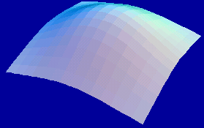
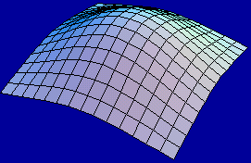
一、对面积的曲面积分的概念与性质
引例: 设曲面形构件具有连续面密度
求质
量 M.
类似求平面薄板质量的思想, 采用
“划分, 近似，求和求极限”
的方法,
可得
机动 目录 上页 下页 返回 结束

Slide 3
定义:
设 ∑ 为光滑曲面,
f (x, y, z) 是定义在 ∑ 上的一
个有界函数,
若对 ∑ 做任意分割和局部区域任意取点,
“乘积和式极限”
记作
都存在,
则称此极限为函数 f (x, y, z) 在曲面 ∑ 上对面积
的曲面积分
或第一类曲面积分.
据此定义, 曲面形构件的质量为
曲面面积为

Slide 4
• 对积分域的可加性.
若 ∑ 是分片光滑的,
例如分成两
片光滑曲面
则有
• 线性性质.

Slide 5
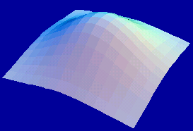
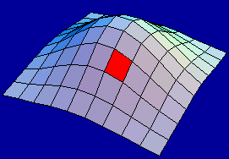
二、对面积的曲面积分的计算法
定理: 设有光滑曲面
f (x, y, z) 在 ∑ 上连续,
则曲面积分
存在, 且有
机动 目录 上页 下页 返回 结束

Slide 6
说明:
1) 如果曲面方程为
可有类似的公式.
机动 目录 上页 下页 返回 结束

Slide 7
例1. 计算曲面积分
其中∑是球面
被平面
截出的顶部.
解:
机动 目录 上页 下页 返回 结束

Slide 8
思考:
若 ∑ 是球面
被平行平面 z =±h 截
出的上下两部分,
则
机动 目录 上页 下页 返回 结束

Slide 9
例2. 计算
其中∑ 是由平面
与
坐标面所围成的四面体的表面.
解: 设
分别表示∑ 在平面
上的部分, 则
原式 =
机动 目录 上页 下页 返回 结束

Slide 10
练: 设 ∑ 是四面体
面, 计算
解: 在四面体的四个面上
平面方程
投影域
同上
机动 目录 上页 下页 返回 结束

Slide 11
机动 目录 上页 下页 返回 结束

Slide 12




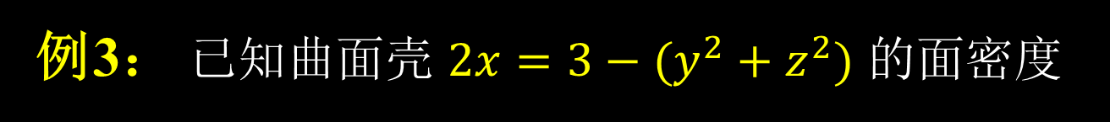

例3： 已知曲面壳 $2x=3−(y^{2}+z^{2})$ 的面密度
$μ=y^{2}+z^{2}$,求此曲面壳在x≥0部分∑的质量M。
解: ∑ 在 yoz 坐标面上的投影为
$$D_{yz}:y^{2}+z^{2}≤3 ,$$
故
=$\iint_{ D_{y z}}{\text{​}}(y^{2}+z^{2}) \sqrt{\left. 1+( y^{2}+z^{2}\right)} dy d\text{​}z$
=$\int_{ 0}^{2π}{\text{​}}dθ\int_{ 0}^{ \sqrt{3}}{\text{​}}r^{2}\sqrt{ 1+ r^{2}} ⋅rdr$
=$\frac{116}{15}π$

Slide 13
例4. 计算
其中 ∑ 是介于平面
之间的圆柱面
分析: 若将曲面分为前后(或左右)
两片,
则计算较繁.
解: 取曲面面积元素
则
机动 目录 上页 下页 返回 结束

Slide 14
内容小结
1. 定义:
2. 计算: 设
则
(曲面的其他两种情况类似)
注意利用球面坐标、柱面坐标、对称性、重心公式
简化计算的技巧.
机动 目录 上页 下页 返回 结束

